Slide 1
Программная инженерия
Андрей Дмитриев
andrei-dmitriev@yandex.ru
http://improvement.ucoz.com/
©2009

Slide 2
Цикл разработки ПО

Slide 3
Как мы создаём программы?

Slide 4
План
Номенклатура
Стратегии разработки ПО
Фазы проекта
Требования (Requirements)
Техническое задание
Выводы
Q&A

Slide 5
Определения
Программное обеспечение – совокупность всей информации (данных и программ), которые обрабатываются компьютерными системами.
Команда – совокупность людей, объединенных общими целями и подчиняющихся определенным правилам (политике).
Проект – деятельность, выполняемая группой для достижения формализованных целей.

Slide 6
Разработка ПО
Разработка ПО (software engineering, software development) - род деятельности и процесс, направленный на создание и поддержание работоспособности программного обеспечения, используя технологии и практики из информатики, управления проектами, математики, инженерии и других областей знания.

Slide 7
Процесс разработки ПО
(software development process) - структура, согласно которой построена разработка ПО.

Slide 8
Одна компонента успешного проекта
"Умение - это правильное выполнение работы.
Эффективность - это выполнение правильной работы".
Питер Друкер.

Slide 9
Составные процесса разработки ПО
Процесс состоит из отдельных шагов.
Последовательность шагов может варьироваться.
Шаги могут повторяться.

Slide 10
Шаги процесса разработки ПО
Бизнес-моделирование
Анализ требований
Разработка архитектуры
Кодирование
Тестирование
Документирование
Сопровождение
Завершение проекта

Slide 11
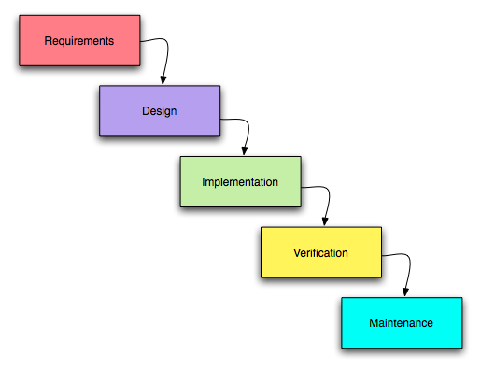
Жизненный цикл разработки
Project Life Cycle – последовательность фаз проекта, задаваемых, исходя из целей проекта.

Slide 12
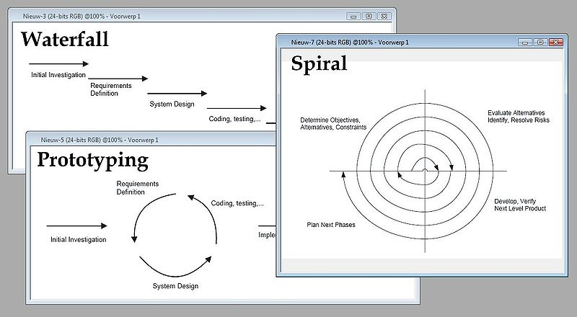
Модели процессов разработки ПО
Модель Института Управления Проектами
«Водопадная» схема
Итеративный процесс
Спиральная модель
Экстремальное программирование (Extreme Programming)
Гибкая методология (Agile software development)
OpenSource
Rapid Application Development (RAD)

Slide 13
Модель Института Управления Проектами
В рамках этой методологии жизненный цикл проекта имеет фазы:
Инициация.
Планирование.
Выполнение.
Контроль и мониторинг.
Завершение.

Slide 14

«Водопадная» модель
Работа над проектом движется линейно через фазы:
Определение требований/исследование среды.
Проектирование.
Реализация/кодирование.
Интеграция.
Тестирование и отладка.
Инсталляция/развертывание.
Поддержка.

Slide 15
«Водопадная» модель (cont.)
Проект разделен на несколько последовательно проходящих стадий
Акцент на планирование, расписания, контрольные точки, бюджет и реализацию системы в целом
Все стадии проекта проходят под жестким контролем и полностью документируются
Недостатки:
Накопление ошибок на ранних этапах
Возрастание риска провала проекта
Увеличение стоимости проекта

Slide 16
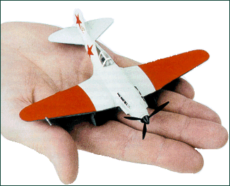
Создание прототипа (prototyping)
Не отдельная методология, а полезная практика
Разрабатывается небольшой прототип системы, который можно показать заказчику/пользователям
Позволяет уменьшить риски
  упустить что-то важное
  сделать что-то ненужное
Прототипы обычно выкидываются.
  Но при желании их можно разрабатывать так, чтоб потом превратить в работающую систему

Slide 17
Итеративный подход (incremental)
Процесс разработки разбивается на сегменты, представляющие собой мини-водопады
  Другой вариант: планирование и дизайн в начале, далее создание прототипа
Акцент на гибкость и возможность в любой момент внести серьезные изменения в систему
Выполнение работ параллельно с непрерывным анализом полученных результатов и корректировкой предыдущих этапов работы
Проект при этом подходе в каждой фазе развития проходит повторяющийся цикл:
  Планирование
  Реализация
  Проверка
  Оценка

Slide 18
Преимущества итеративного подхода
Снижение воздействия рисков.
Организация эффективной обратной связи.
Акцент усилий на наиболее приоритетные направления.
Непрерывное тестирование.
Раннее обнаружение конфликтов.
Равномерная загрузка участников проекта.
Использование накопленного опыта.
Оценка текущего состояния проекта.

Slide 19
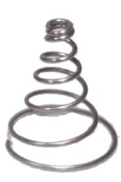
Спиральная модель (Spiral)
Сочетает принципы водопадной модели и прототипирования
  Проект разбивается на циклы (итерации).
Составляющие каждого цикла:
  Определение целей, альтернативных путей и ограничений итерации
  Оценка альтернатив. Определение рисков.
  Стадии разработки (дизайн, кодирование, интеграция, тестирование).
  Планирование следующей итерации.

Slide 20
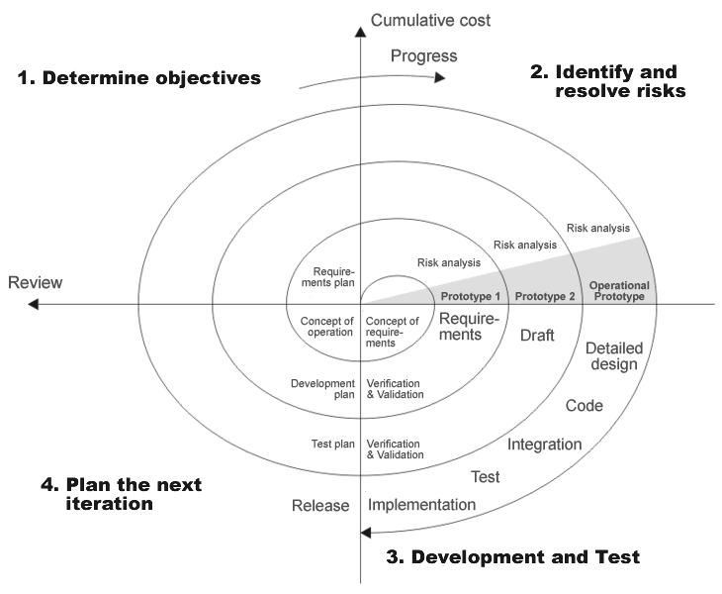
Спиральная модель (Spiral)

Slide 21
Гибкая методология
Разбиение на небольшие законченные этапы - итерации.
Итерация представляет собой небольшой проект с соответствующей последовательностью шагов.
Завершение итерации означает возобновление обсуждения основного проекта.
Ориентирование на минимизацию рисков.
Может применяться при полной или частичной переделке проекта.
См. презентацию “Agile”.

Slide 22

Rapid Application Development (RAD)
Акцент на быструю разработку качественного продукта с минимальными затратами.
Вовлечение пользователей в процесс.
Использование инструментов и технологий: CASE, GUI builders, DBMS, и т.п.
Результат итерации – работающий продукт (не прототип на выброс).
Во главе – требования бизнеса, а не конкретные технологии.

Slide 23
Упражнение – сравнение походов
Подход | Достоинства | Недостатки
Водопадная модель
Создание прототипа
Спиральная модель
RAD

Slide 24
Требования к продукту
Анализ требований — это процесс, включающий в себя:
сбор требований к системе
систематизацию
документирование
анализ
выявление противоречий
выявление неполноты
разрешения конфликтов

Slide 25
Общие требования (к программе)
Следующие свойства должны быть присущи любой программе:
Работоспособность.
Простота использования.
Надежность.
Эффективность.
Переносимость.
Модульность.
Возможность использовать систему вновь.
Простота чтения кода.
Простота поддержки.

Slide 26
Значение требований к ПО
Полнота и качество анализа требований играют ключевую роль в успехе всего проекта.
В англоязычной среде используется термин «Инженерия требований» (Requirements Engineering)
  Сложность формулировки требований

Slide 27
Виды требований к ПО
Бизнес-требования (бюджет, состав и размер групп, сроки)
Пользовательские требования
Системные требования (ограничения)

Slide 28
Техническое задание
Это исходный документ для проектирования и разработки информационных систем либо проведения научно-исследовательских работ.
В точной формулировке заинтересованы две стороны:
  Разработчик
  Заказчик

Slide 29
Значение ТЗ
ТЗ обеим сторонам позволяет:
представить готовый продукт
выполнить попунктную проверку готового продукта (приёмочное тестирование — проведение испытаний)
уменьшить число ошибок, связанных с изменением требований в результате их неполноты или ошибочности (на всех стадиях и этапах создания, за исключением испытаний)

Slide 30
Значение ТЗ (cont.)
Заказчику позволяет:
осознать, что именно ему нужно
требовать от исполнителя соответствия продукта всем условиям, оговорённым в ТЗ

Slide 31
Значение ТЗ (cont.)
Исполнителю позволяет:
Понять суть задачи, показать заказчику «технический облик» будущего продукта
Спланировать выполнение проекта и работать по намеченному плану
Отказаться от выполнения работ, не указанных в ТЗ

Slide 32
Требования и техническое задание
Требования – формализованные пожелания относительно будущего проекта
Техническое задание – руководство к началу исполнения проекта

Slide 33
Спецификация
Должна содержать описание будущей программы в формате «что», а не «как»
Спецификация должна быть:
  Точной
  Полной
  Ясной
  Недвусмысленной
На практике чаще используется словесная спецификация

Slide 34
Проектирование
На данном этапе закладывается архитектура будущей программы:
Парадигма
Модули, их связь и иерархия
Алгоритмы реализации
Структуры данных
И т.д.

Slide 35
Направление проектирования
Иерархию будущих объектов можно представить как дерево подчиненных сущностей
Вверху находятся более сложные, а внизу – более простые (базовые) объекты
Выделяют два направления:
  Проектирование снизу вверх
  Проектирование сверху вниз

Slide 36
Направление проектирования(cont.)
Сверху вниз:
  легче применять при моделировании структур данных и объектов
Снизу вверх:
  Легче применять при организации стека программ
  Каждый новый уровень разрабатывается на основе предыдущего
    Сетевая модель OSI

Slide 37
Реализация
Часто становится первым пунктом в плане разработки
Метод реализации зависит от метода проектирования
Рекомендуется придерживаться установленных стандартов оформления программного кода
  Снабжение кода комментариями улучшает его удобочитаемость

Slide 38
Тестирование
Software quality engineering и Software quality assurance
Тестирование можно выполнять в течение всего цикла разработки
  Что делает тестировщик при проектировании системы?

Slide 39
Виды тестирования
Модульное
Регрессивное
Нагрузочное
На совместимость
Черного/белого ящика
На выносливость
Свободного поиска
И др.

Slide 40
Оценка качества тестирования
Не нашли ни одной ошибки
  ?
Лавина ошибок
  ?

Slide 41
Оценка качества тестирования
Не нашли ни одной ошибки
  Хороший продукт
  Плохо искали
Лавина ошибок
  Неправильно тестировали
  Проблема в программистах/архитекторах
Формальные метрики
  Широта покрытия кода
  Покрытие блоков
  Покрытие условий
  Объем кода тестовой базы

Slide 42
Поддержка
Длительность этапа сопровождения прямо пропорциональна живучести продукта
Срок поддержки может быть частью контракта
Прибыль может быть получена при сопровождении проекта

Slide 43
Типы поддержки
Исправление ошибок.
Реализация запросов.
Тестирование.
Установка/поставка обновлений.
Обучение пользователей.
Консультирование.
Техническая поддержка.

Slide 44
Сообщение об ошибке
Каждая жалоба пользователя должна быть обработана:
Принята на рассмотрение.
Принята к исполнению.
Отложена.
Оценена.
Исправлена.
Доставлена пользователю.
Закрыта.

Slide 45
Запрос пользователя
Может иметь формальные части:
Номер.
Категория.
Краткое описание.
Приоритет и серьезность.
Ответственный инженер.
Заключение.
Предлагаемое решение.
Дата поставки решения.
Способы обойти ошибку.

Slide 46
Выводы
Выбор схемы развития имеет решающую роль для проекта.
Требований к продукту как правило недостаточно для эффективной реализации.
Разработчик работает с ТЗ.
Тестирование продукта рекомендуется проводить постоянно.
Критически важно для длительного проекта ведение базы данных ошибок.

Slide 47
Ссылки
Фредерик Брукс «Мифический человеко-месяц»
Эдвард Йордон «Путь камикадзе»
С. Макконнелл «Совершенный код»
Jolyon Hallows “Information Systems Project Management”
Dr. Winston W. Rovce «MANAGING THE DEVELOPMENT OF LARGE SOFTWARE SYSTEMS»

Slide 48
Q&A

Slide 49
Спасибо!
Андрей Дмитриев
andrei-dmitriev@yandex.ru
http://improvement.ucoz.com/
©2009

